Slide 1
Sáng Kiến Chăm Sóc Phối Hợp của California
Hạt San Diego

Slide 2
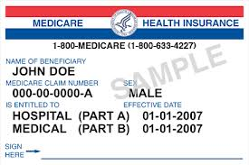
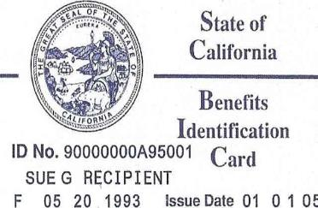
Medicare và Medi-Cal Hiện Nay
Medicare
Medi-Cal

Slide 3
Medicare và Medi-Cal Hiện Nay
Medicare
Medi-Cal
Dịch vụ và hỗ trợ dài hạn
MSSP: Chương Trình Dịch Vụ Đa Mục Đích dành cho Người Cao Niên
IHSS: Dịch Vụ Hỗ Trợ Tại Gia
CBAS: Dịch Vụ Cộng Đồng dành cho Người Trưởng Thành
Viện dưỡng lão
Thiết bị y tế lâu bền
Chia sẻ chi phí Medicare
Bác sĩ
Bệnh viện
Thuốc kê toa

Slide 4
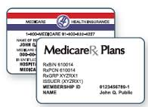
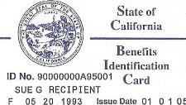
Sáng Kiến Chăm Sóc Phối Hợp: Hai Phần
Cal MediConnect
Medi-Cal
Dịch Vụ Và Hỗ Trợ
Dài Hạn Có Quản Lý (MLTSS)
Đối tượng: hầu hết những người hưởng cả phúc lợi của Medicare (phần A và B) và toàn bộ phúc lợi Medi-Cal
Đối tượng: những người chỉ thụ hưởng Medi-Cal và những người tham gia Medicare và Medi-Cal nhưng chọn không tham gia Cal MediConnect
Tùy chọn
Bắt buộc

Slide 5
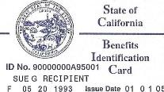
Các dịch vụ Medicare (phần A, B & D) và Medi-Cal ban đầu
Một số dành cho tất cả nhu cầu chăm sóc sức khỏe của quý vị
Phúc lợi nhãn khoa: một lần khám mắt định kỳ mỗi năm và khoản đồng thanh toán $100 cho kính mắt/kính áp tròng mỗi hai năm
Phúc lợi đưa đón: 30 chuyến đi một chiều mỗi năm ngoài phúc lợi đưa đón hiện tại
Phối Hợp Chăm Sóc
Gọi đến chương trình sức khỏe để biết liệu nhà cung cấp của quý vị có làm việc với chương trình này không
Cal MediConnect
Đối tượng: nếu quý vị tham gia cả Medicare (phần A và B & D) và toàn bộ phúc lợi Medi-Cal
Tùy chọn

Slide 6
Cal MediConnect
Phối Hợp Chăm Sóc

Slide 7
Nếu quý vị tham gia Medicare và Medi-Cal
Tùy chọn 1: Chọn Cal MediConnect
Quý vị có thể kết hợp Medicare A, B & D với các phúc lợi Medi-Cal thành chương trình Cal MediConnect
Chương Trình CommuniCare Advantage
Chương Trình Care 1st Cal MediConnect
Chương Trình Health Net Cal MediConnect
Molina Dual Options

Slide 8
Chương Trình Cal MediConnect
San Diego
CommuniCare Advantage
Care 1st Cal MediConnect
Health Net Cal MediConnect
Molina Dual Options

Slide 9
Cal MediConnect Chi Phí và Các Khoản Đồng Thanh Toán
Không có chi phí bổ sung liên quan đến việc tham gia chương trình Cal MediConnect.
Kiểm tra với chương trình Cal MediConnect về các chi phí liên quan đến Medicare Phần D và nhằm đảm bảo thuốc của quý vị được bao trả.
Các khoản đồng thanh toán sẽ giống như hiện tại.
Nếu quý vị tham gia Medi-Medi, nhà cung cấp của quý vị sẽ không gửi hóa đơn cho quý vị và khoản này sẽ không thay đổi theo Cal MediConnect.

Slide 10
Medi-Cal
Dịch Vụ Và Hỗ Trợ
Dài Hạn Có Quản Lý
Điều này chỉ ảnh hưởng đến các dịch vụ Medi-Cal.
Quý vị sẽ tiếp tục nhận được các dịch vụ Medi-Cal như trước, giờ đây những dịch vụ này sẽ thông qua một chương trình sức khỏe.
Nếu quý vị tham gia cả Medicare và Medi-Cal và quý vị chọn tham gia chương trình này, bác sĩ, bệnh viện, và các dịch vụ Medicare khác sẽ giữ nguyên như hiện tại.
Đối tượng:
Nếu quý vị chỉ tham gia Medi-Cal
Hoặc nếu quý vị tham gia Medicare và Medi-Cal và quý vị không tham gia Cal MediConnect
Bắt buộc

Slide 11
Nếu quý vị tham gia Medicare và Medi-Cal
Tùy chọn 2: Giữ nguyên Medicare và tham gia chương trình sức khỏe Medi-Cal
Chỉ ghi danh vào Chương Trình Medi-Cal
Chương trình Medicare bao gồm chương trình Phần D, sẽ giữ nguyên
Quý vị sẽ tiếp tục sử dụng nhà các nhà cung cấp Medicare như trước
Các phúc lợi Medi-Cal của quý vị hiện tại được ấn định cho chương trình sức khỏe Medi-Cal
Health
Net
Chương Trình Community Health Group
Chương Trình Sức Khỏe Molina
Chương Trình Sức Khỏe Care 1st
Kaiser
Permanente

Slide 12
Nếu quý vị chỉ tham gia Medi-Cal
Quý vị phải chọn chương trình Medi-Cal để hưởng các phúc lợi Medi-Cal
Ghi danh vào Chương Trình Medi-Cal
Health
Net
Chương Trình Community Health Group
Chương Trình Sức Khỏe Molina
Chương Trình Sức Khỏe Care 1st
Kaiser
Permanente

Slide 13
Chương Trình Medi-Cal
San Diego
Chương Trình Community Health Group
Health Net
Chương Trình Sức Khỏe Molina
Chương Trình Sức Khỏe Care 1st
Kaiser Permanente

Slide 14
PACE
Chương Trình Chăm Sóc Toàn Diện dành cho Người Cao Niên
Quý vị có thể hội đủ điều kiện để ghi danh vào chương trình PACE
Nếu quý vị:
55 tuổi trở lên
Sống an toàn tại nhà hoặc tại cộng đồng
Cần mức chăm sóc cao đối cho tình trạng khuyết tật hoặc bệnh lý mãn tính
Sống trong mã ZIP do chương trình sức khỏe PACE phụ trách
Đối tượng: nếu quý vị tham gia cả Medicare và Medi-Cal hoặc chỉ Medi-Cal
Tùy chọn dành cho những người hội đủ điều kiện

Slide 15
Chương Trình PACE
San Diego
St Paul’s PACE
1-619-271-7100

Slide 16
Thời Gian Nhận Thông Báo
Quý vị sẽ nhận được thông báo 90, 60 và 30 ngày trước ngày quý vị được bao trả.
Đối với hầu hết mọi người, ngày quý vị được bao trả là ngày đầu tiên trong tháng sinh của quý vị.
Thông tin chính thức về Cal MediConnect của tiểu bang sẽ chỉ được gửi bằng phong bì màu xanh.

Slide 17
Tìm Phong Bì Màu Xanh

Slide 18
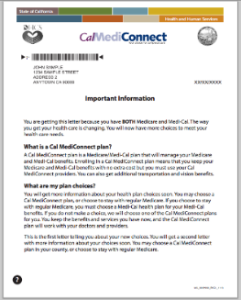
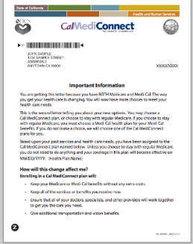
Thông Báo Cal MediConnect
Thông Báo 90 Ngày
Thông Báo 60 Ngày
Thông Báo 30 Ngày

Slide 19
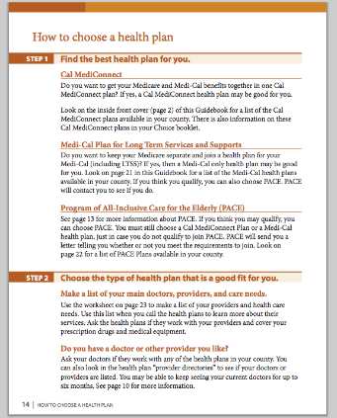
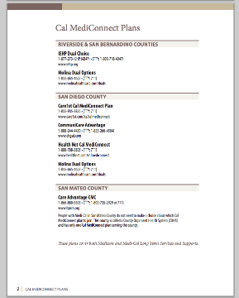
Sách Hướng Dẫn Cal MediConnect

Slide 20
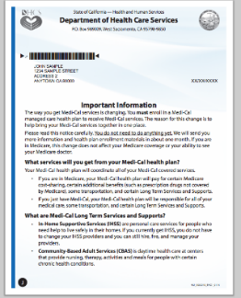
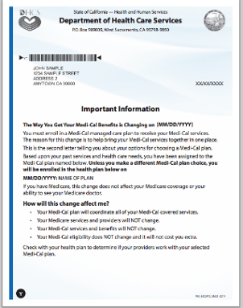
MLTSS
Thông Báo 90 Ngày
Thông Báo 60 Ngày
Thông Báo 30 Ngày

Slide 21
Gọi Đến Các Tùy Chọn Chăm Sóc Sức Khỏe
Gọi Đến Các Tùy Chọn Chăm Sóc Sức Khỏe để:
Ghi danh vào một chương trình Cal MediConnect, hoặc
Ghi danh vào một chương trình Medi-Cal (và giữ nguyên Medicare như hiện tại), hoặc
Ghi danh vào một chương trình PACE
1-844-580-7272

Slide 22
Sử dụng Mẫu Lựa Chọn để Chọn Chương Trình quý vị Muốn
Nếu quý vị tham gia cả Medicare và Medi-Cal và quý vị không làm gì:
Quý vị sẽ được ấn định tham gia một chương trình Cal MediConnect phù hợp nhất với quý vị.
Nếu quý vị chỉ tham gia Medi-cal và quý vị không làm gì:
Quý vị sẽ được ấn định tham gia một chương trình Medi-Cal phù hợp nhất với quý vị.
Theo cách này quý vị sẽ không mất các phúc lợi hoặc dịch vụ Medicare hoặc Medi-Cal.

Slide 23
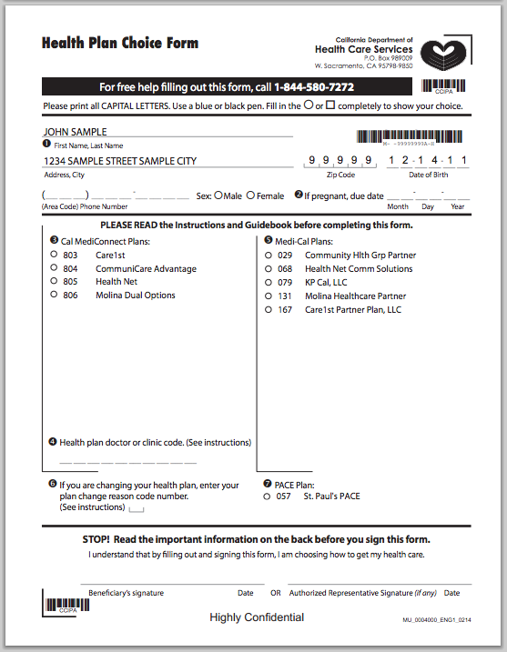

Slide 24
Yêu Cầu Chương Trình Sức Khỏe Trợ Giúp
Chương Trình Cal MediConnect
Chương Trình Care 1st Cal MediConnect 1-800-605-2556
Chương Trình CommuniCare Advantage 1-800-244-7766
Health Net Cal MediConnect 1-800-327-0502
Molina Dual Options 1-888-665-4621
Kaiser Permanente 1-800-464-4000

Slide 25
Nơi Cần Gọi Đến
Nếu quý vị có khiếu nại, hãy gọi cho chương trình sức khỏe của quý vị.
Nếu cần thêm trợ giúp quý vị có thể gọi đến:
Chương Trình Thanh Tra Viên Cal MediConnect | (855) 501-3077
Thanh Tra Viên Chăm Sóc Có Quản Lý Medi-Cal | (888) 452-8609
Văn Phòng Bênh Vực Quyền Lợi Bệnh Nhân | (866) 466-8900

Slide 26
Chương Trình Thanh Tra Viên Cal MediConnect
Nếu quý vị tham gia chương trình sức khỏe Cal MediConnect quý vị có thể gọi cho Thanh Tra Viên
Thanh Tra Viên có thể trợ giúp quý vị trong việc nộp kháng cáo và khiếu nại
(855) 501-3077

Slide 27
Nguồn Lực Bổ Sung
Chương Trình Cố Vấn và Hỗ Trợ Bảo Hiểm Y Tế (Health Insurance Counseling and Advocacy Program, HICAP)
Gọi đến HICAP để giúp quý vị đưa ra quyết định đúng đắn
858-565-8772
Email info@calduals.org

